Slide 1
第六章 有机物电合成

Slide 2
本章主要内容：
1、概述
2、有机电合成的分类
3、有机电合成的若干实际问题
4、有机电合成的工业实例

Slide 3
6－1 概述
1、什么是有机电合成
有机电化学合成是有机合成与电化学技术相结合的一门边缘学科，广泛应用于染料、药物、农药、香料、有机试剂、氨基酸等精细化学品及有机中间体的合成。近20年来，世界各国在这一领域的发展速度很快，相继有近百个有机产品进入了工业化生产或中试阶段。

Slide 4
尤其是进人21世纪后，一场以节约资源和能源，保护生态环境平衡为主的绿色工业革命正在蓬勃兴起。人们都在设想用原子经济性的科学方法来重新设计新的合成路线，从而在源头上防止污染的产生。这种以绿色合成为目标的方法和技术除化学催化合成和酶催化合成以外，最引人瞩目的合成方法当属有机电化学合成技术。

Slide 5
2、有机电合成的发展
1834年：法拉第宣称在电解乙酸时获得某种烃；
1849年：柯尔贝通过试验指出了这类反应的规律；
1850至1960年，实验研究阶段：芳香族硝基化合物的还原、不饱和醛和酮的还原、各种脂肪族化合物和杂环化合物的氧化、不同的阳极取代反应等。

Slide 6
1960年代的工业化时代：
1964年：美国纳尔柯公司建成年产18000吨四乙基铅的电解工厂；
1965年：美国蒙山都公司建立年产15000吨己二腈的电合成工厂，标志有机电合成进入了工业化的时代。

Slide 7
近年来，有机电合成在一些新领域展开了探索性研究，颇引人注目。
如：利用光电化学反应将CO₂转化为甲酸、甲醛、甲醇；电解合成导电有机聚合物，如聚苯胺、聚吡咯。

Slide 8

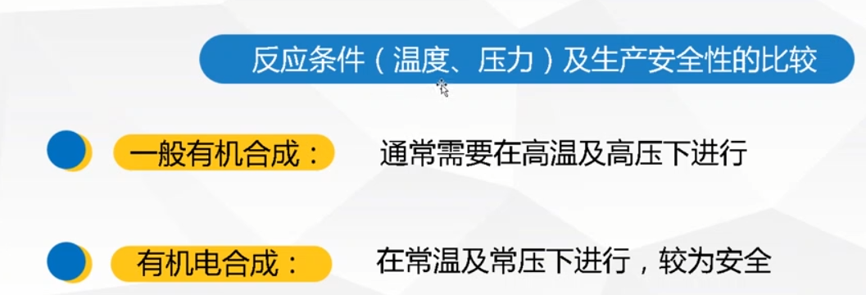
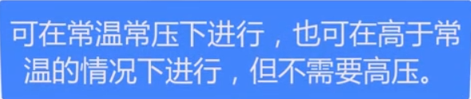

3、有机电合成的特点

Slide 9
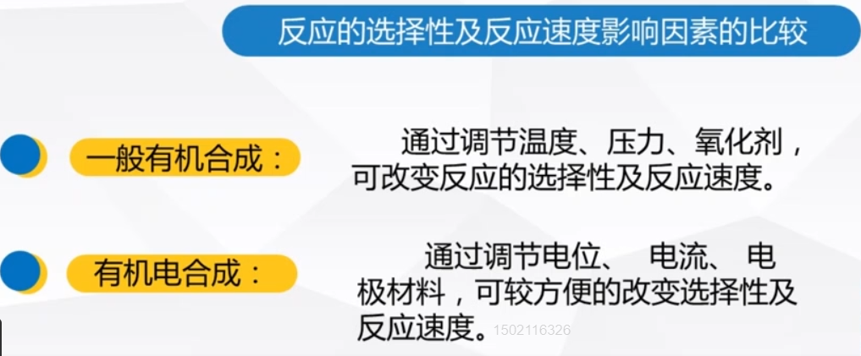

Slide 10
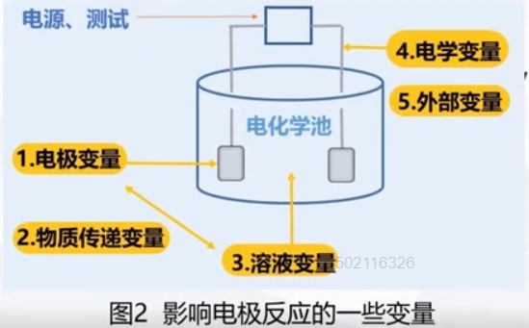
有机电合成：可控因素多
反应的可控性更好，较容易准确地对生产的控制
太多的可控因素，使生产工艺的优化变得复杂，各条件波动都可能影响产品的一致性。

Slide 11
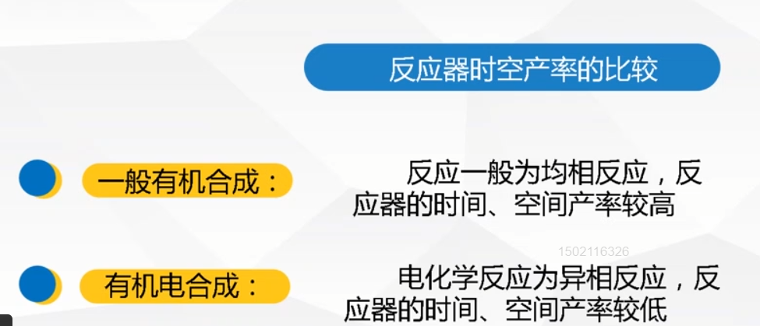

Slide 12
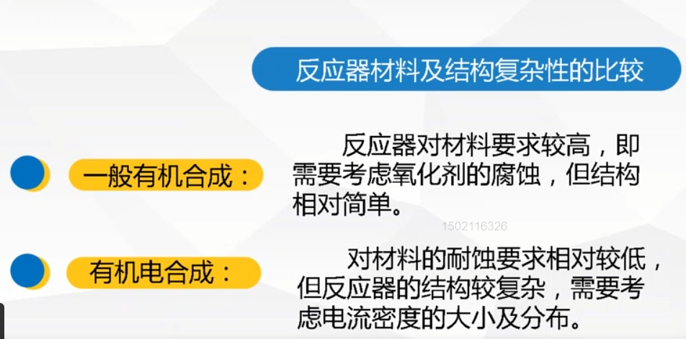


Slide 13
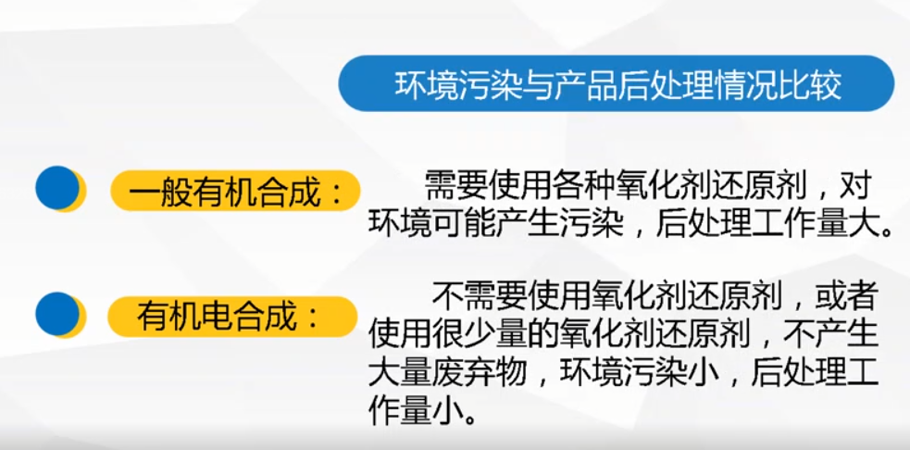

Slide 14
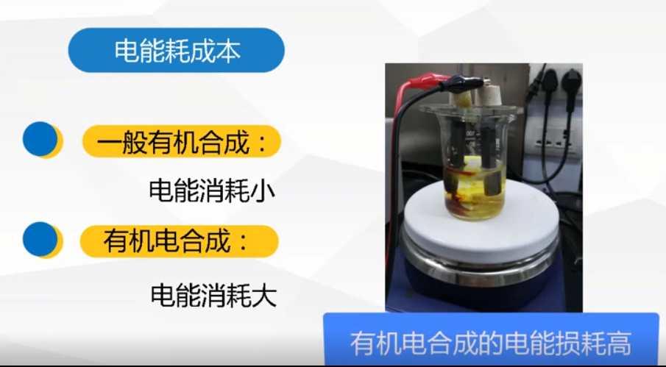

Slide 15
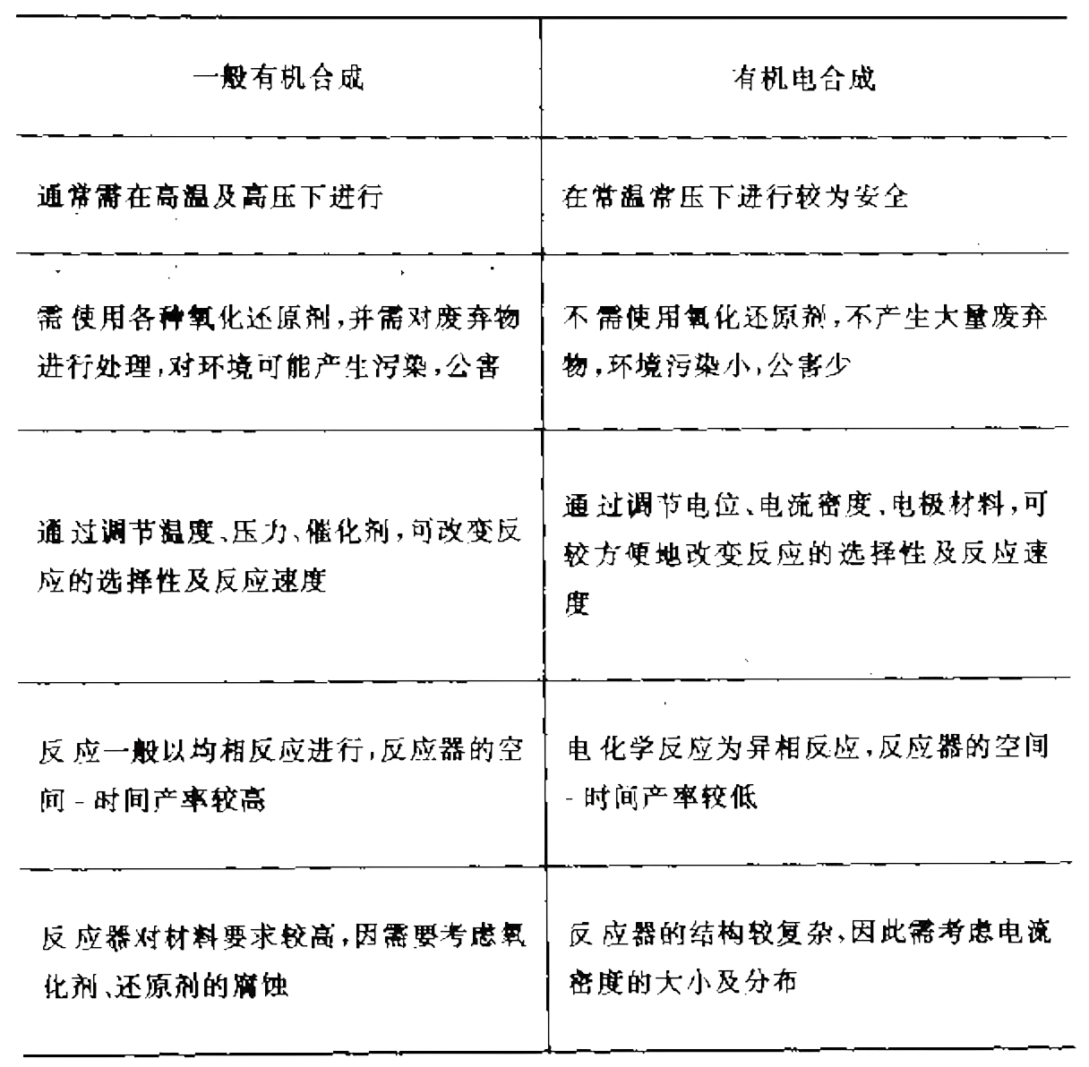

Slide 16
Notes:
对硝基氯苯，对硝基苯酚钠，对硝基苯酚，对氨基苯酚； 硝基苯

Slide 18
3、有机电合成的特点
无机电合成：以电化学方法制取无机单质和化合物。
基本化工原料，产量大，单位质量产品的产值较低。
有机电合成：以电化学方法合成有机化合物。
精细化工产品，产量小，产值与利润较高。

Slide 20

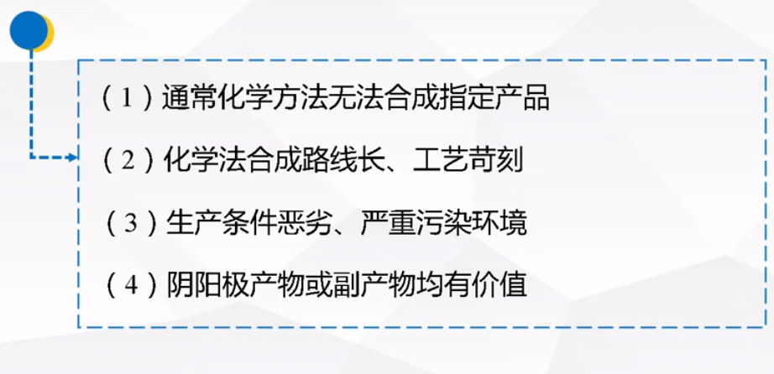

Slide 21
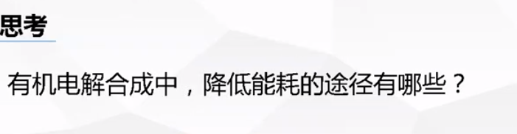

Slide 22
4、有机电合成反应历程
有机电合成是一系列电子转移步骤与化学过程的组合。它们或在电极与电解液界面进行，或在电极表面附近的均相溶液中进行。通常分两步进行：
①由电极反应生成某种中间粒子(如负碳离子、游离基、正碳离子、离子官能团等)；
②中间粒子通过各种有机反应转变为产物。

Slide 23
5、有机电合成的研究开发方向
（1）提高有机电合成反应的选择性及产率，降低能耗和物耗。
（2）提高生产强度及反应器的空间—时间产率。
（3）选择合适的产品，如产量不大、产值高的精细化工产品或现有有机合成工艺生产困难的产品。

Slide 24
6－2 有机电合成的分类
按电极反应在整个有机合成过程中的作用及地位，可将有机电合成分为两大类：
（1）直接有机电合成 ： 有机合成反应直接在电极表面完成。
（2）间接有机电合成： 仍采用氧化剂(或还原剂)，用传统的化学方法进行。但氧化剂(或还原剂)在反应后以电化学方法(电解氧化或电解还原)再生后反复使用，间接有机电合成只限于有机物的氧化或还原。

Slide 25
直接有机电合成：
按照电极表面发生的有机反应的类别，将直接有机电合成分成两类：
（1）官能作用和官能团转换：
阴极过程：加氢；阳极过程：氧化。
（2）偶合：将许多个分子偶合，能合成新的产物。
阴极偶合：如，丙烯腈电解合成己二腈，甲醛电解合成1，2－亚乙基二醇。
阳极偶合：柯尔贝反应（羧酸盐电解制备烃类的一种方法）。

Slide 26
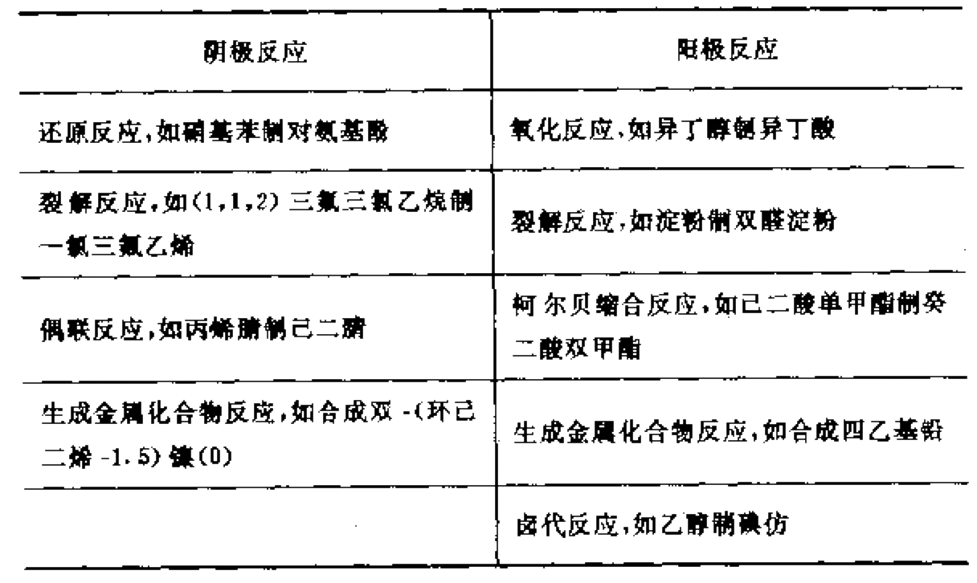
典型的直接有机合成反应：

Slide 27
阳极过程：
多采用PbO₂阳极，在稀硫酸溶液中进行直接氧化
Notes:
Ar：苯基；甲苯，苯甲醛

Slide 28
间接有机电合成
间接有机电合成：媒质电解合成，它利用水溶性无机氧化还原电偶作为媒质(即电子介体)，与有机物反应，然后将水相和有机相分离，获得产物，而水相中失去氧化(或还原)能力的媒质，则通过电极反应氧化(或还原)后再生，反复使用。

Slide 29
间接有机电合成分类：
槽内式间接有机电合成：有机合成与媒质再生同在电化学反应器内进行。
槽外式间接有机电合成：有机合成与媒质再生分别在化学反应器及电化学反应器内进行，可避免有机物与电极直接接触。

Slide 30
间接有机电合成的特点：
可使电合成反应以较高的电流密度在水溶液中进行，并使有机电合成过程优化和提高选择性，同时由于氧化剂(或还原剂)的再生，可以减少物耗及公害。

Slide 31
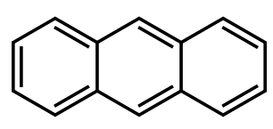
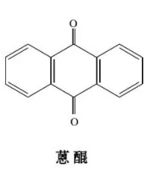
蒽氧化为蒽醌的间接电合成：

Slide 32
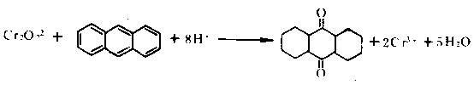

Slide 33
6－3 有机电合成中的若干实际问题
1、电极电位
通过改变与控制电极电位，可改变电化学反应的方向、速度，然而有机电合成时，电极电位的变化区间要宽得多，这与电化学热力学和动力学两方面的原因有关。

Slide 34
（1）由于有机电合成采用多种溶剂，而有机化合物的组成、结构也远比无机物复杂，同时在电场作用下，有机分子内部各基团之间的相互作用，也对其氧化还原电位产生影响。
（2）有机电合成反应的可逆性很小，因此极化很大，具有较高的过电位。

Slide 35
2、电极材料
选择电极材料，是有机电合成研究的重要任务之一，它往往决定了有机电合成的成败。电极材料及其表面状态对于有机电合成影响较大。
电极材料不仅改变热力学电极电位，电极材料及其表面状态的变化，将可能改变反应的历程、电极过程动力学的特点及其它电化学反应的规律。

Slide 36
（1）不同电极材料对有机电合成影响
①烷基卤及其还原中间产物在汞阴极表面的吸附，使得这一反应在汞阴极比在碳或铂电极表面更易进行，还原电位降低达500mV。
②在不同电极表面进行的柯尔贝反应，结果迥异。
铂阳极：中间产物自由基优先偶合。

Slide 37
如：用铂阳极电解醋酸水溶液时，产物乙烷的电流效率接近100％。
碳阳极：反应历程发生变化，中间产物自由基在碳阳极进一步氧化，生成正碳离子，可通过化学反应生成烯烃、醇、醚、酯等产物。

Slide 39
（2）电极材料表面结构状态对有机电合成影响：
海绵状银电极：可使四氯吡啶羧酸阴极还原生成3，6—二氯吡啶羧酸，其选择性可达90％；
普通的板状银电极，上述反应则不能发生。

Slide 40
（3）电极材料的选择
①阴极材料的选择：
工作电极：
依靠阴极还原反应形成产物时——析氢过电位高的材料，如铅、锌、汞等。
欲发生电解加氢反应——析氢过电位低的电极材料，如铂、镍、铁等。
即需要首先在阴极表面产生H₂，然后再与有机分子进行加氢反应

Slide 41
对电极：在阴极仅作为辅助电极（对电极），阳极发生有机电合成反应。
阴极析H₂反应成为主反应
——应采用析氢过电位低的电极材料
——还应防止因合成产物在对电极发生副反应而降低收率。
研究表明，阴极表面沉积微量的金属杂质或有机杂质都将影响电极性能。

Slide 42
②阳极材料的选择
阳极材料，如Pt、石墨、玻璃碳、DSA阳极、PbO₂都可在考虑及试用之列。
近年来还研究了各种“修饰电极”在有机电合成中的应用。
修饰电极即对电极进行适当的表面修饰，如吸附、硅烷化，形成各种表面功能膜，赋予电极新的电催化功能。

Slide 43
3、溶剂－电解质体系
无机电合成：以水为溶剂的电解质水溶液，其导电性、安全性、经济性均较理想。
有机电合成：大部分有机物不溶于水，选择、构成具有一定溶解度、导电性，并与电极材料相容，在电极反应的电位区间内稳定的工作介质，即溶剂—电解质体系，成为有机电合成中的一个重要技术问题。

Slide 44
（1）溶液的分类及选用原则：
使用水溶液：水不干扰所进行的电合成反应，且稳定。
如：硫酸、高氯酸、氢氧化物、无机或有机的季胺盐溶液。
必须使用非水溶液的情况：
当电解的电极电位达到水分解的电位时；
将主要发生析H₂或O₂反应，使有机电合成反应无法进行。
有机电合成的反应物、产物在水溶液中不稳定。

Slide 45
（2）水溶液
由于许多有机物在水溶液中的溶解度有限，可采取下列措施将其溶于水中：
不溶于水的固态有机物：
可将其先溶于某种有机溶剂中，再分散到水溶液中，形成可导电的混合介质；
液态有机物：
可与水配成乳浊液，或加入水中之后在强力搅拌下电解。

Slide 46
（3）非水溶液
由有机溶剂加有机或无机局外电解质组成，常用的有机溶剂包括甲醇、乙醇、异丙醇、乙腈等。
溶剂据提供质子能力的强弱分为两类：
①提供质子能力强的溶剂，如水、酸、甲醇、乙醇。
②提供质子能力弱的溶剂，如乙腈、二甲基甲酰胺、环丁砜、吡啶等。

Slide 47
①提供质子能力强的溶剂
甲醇的溶解性和挥发性均好，既可用于阳极合成，也可用于阴极合成。
②提供质子能力弱的溶剂
乙腈：阳极合成，酸碱性很低，化学及电化学性质稳定，溶解性和挥发性也理想，容易在分离产物时除去。
二甲基甲酰胺：阴极电合成。
醚类：溶解度及导电率较低，但易挥发和去除，有利于提高产品的纯度。

Slide 48
（4）支持电解质
为了提高电解液的导电性及溶解性，有机电合成中常使用一定量的可电离的盐、酸和碱。
水溶液及水—有机物混合介质：→酸、碱、盐
甲醇或乙醇：→氢氧化物
乙腈、二甲基甲酰胺、四氢呋喃、二甲亚砜等介质：→

Slide 49
支持电解质对有机电合成反应的影响：
① 在无隔膜的电解槽中，支持电解质可能在对电极上发生电极反应
有时藉此可抑制对电极上不利的反应。
② 支持电解质还可能影响有机电合成的结果。
丙烯腈阴极还原时，如采用季胺盐为支持电解质，丙烯腈将在阴极表面发生加氢二聚生成己二腈；
但如使用碱金属盐作为支持电解质，还原加氢产物则为丙腈。

Slide 50
4、有机电合成的电化学反应器
在设计有机电合成的电化学反应器时，首先应考虑有机电合成体系及过程的以下特点：
（1）电解液的电导率较低；
（2）反应物浓度较低，电极反应常为扩散控制；
（3）电极过程本身的可逆性，反应速度有限。
因此，减小溶液的欧姆压降、强化传质，增加反应器的比电极面积，提高反应速度、时空产率，降低槽压和能耗成为有机电合成反应器设计中应特别重视的问题。

Slide 51
6－4 有机电合成的工业实例
一、己二腈的合成
二、四烷基铅的电解合成
三、有机氟化物的电解合成
四、其他

Slide 52
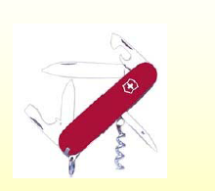
一、己二腈的电合成

Slide 53
一、己二腈的电合成
已二腈是制造尼龙66（聚己二酰己二胺）的中间体，同时又可作为橡胶生产的助剂，防锈剂。
化学合成方法：己二酸法、丁二烯氯化—氰化法、丁二烯直接氢氰化法。
电合成方法：丙烯腈加氢二聚法。
由干这一方法原料价廉易得，反应易控制，很快得到推广，成为现今世界规模最大的有机电合成工业。

Slide 54


（1）己二腈的电解合成
己二腈的电解合成分为两步：
以石油工业的丙烯为原料，将其加工为丙烯腈：
通过电解，在阴极表面加氢二聚生成己二腈 ：
阳极：

Slide 55



丙烯腈在阴极上氢化二聚分为三步。第一步,丙烯腈结合二个电子和一个氢质子, 生成丙烯腈阴离子:
第二步是形成的丙烯腈阴离子与丙烯腈反应生成二聚阴离子:
第三步为二聚阴离子与氢质子反应生成己二腈:

Slide 56
（2）己二腈电解合成的副反应
（1）生成丙腈及三聚物的反应；
（2）由于阴极附近pH提高，生成羟基丙腈和双氰基乙基醚。
（3）由于丙烯腈还原电位很负(－1.9V)，阴极可能发生析氢反应。

Slide 57
为提高产率，Baizer提出用季胺盐作为电解质，其阳离子可在阴极表面吸附，形成缺水层，可避免丙烯腈游离基阴离子的直接质子化，抑制其生成丙腈的副反应。同时它还能有效提高丙稀腈在含水介质中的溶解度。

Slide 58
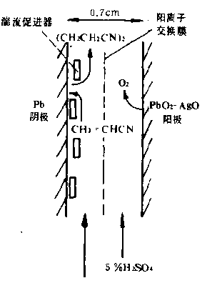
早期的蒙山都电合成己二腈过程

Slide 59
早期合成己二腈的特点：
（1）阴极液含有高浓度的丙稀腈和季胺盐，而阳极液则为5％的硫酸；
（2）为防止阴极区物质进入阳极液中，采用阳离子交换膜作为隔膜；
（3）采用析氢过电位高的阴极材料，防止析氢；
（4）阳极采用Pb、Ag合金，可降低析氧的过电位，且提高电极的抗蚀性；
（5）为避免阴极副反应的发生，需将OH⁻尽快移出阴极区。

Slide 60
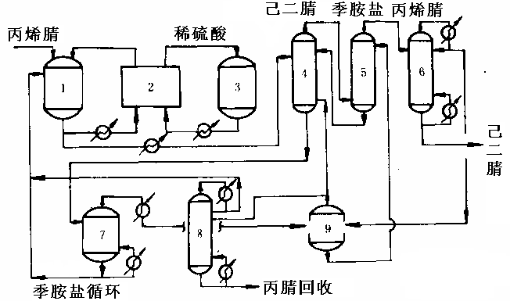
蒙山都法合成己二腈的工艺流程

Slide 61
该生产工艺的缺点：
（1）能耗高。因采用隔膜和阴极液的电导率低导致能耗高。研究表明：槽压中70％是这两部分压降构成。
（2）大量采用季胺盐，成本高，回收麻烦。
（3）电槽结构复杂，并需定时更换隔膜。
第二代电解槽及生产工艺的开发，使工艺大为改进，并降低了投资和能耗。

Slide 62
第二代电解槽：
电解介质：丙烯腈和含10％~15％Na₂HPO₄支持电解质的水溶液组成的乳浊液。水溶液中仅含0.4％的季胺盐，而丙烯腈在水溶液中却达到饱和（7％），季胺盐采用磷酸六亚甲基双乙基二丁基铵后，产物收率提高，同时较易用水萃取，便于与有机相分离。

Slide 63
阳极材料：
①一般的PbO₂阳极会使丙烯腈降解；
②贵金属和过渡金属不耐蚀，所溶解的金属离子还会促进阴极析氢反应，降低电流效率；
③蒙山都公司采用碳钢阳极，同时在溶液中加入2％的硼砂和0.5％的EDTA，使阳极腐蚀降低了95％。

Slide 65
日本旭化成公司：致力于电解质的改进，加入异丙醇防止丙烯腈和季胺离子在阳极氧化，同时维持电解液的pH稳定，并可起助溶剂作用。
德国巴斯夫公司：提出复极式毛细间隙电解槽，极间距可降至0.2mm以下，结构紧凑，电解液中的季胺盐可降至0.5％以下．收率仍大于90％，能耗低于3000kWh／t。

Slide 66
二、四烷基铅的电解合成
四乙基铅(Pb(C₂H₅)₄)是应用最广泛的汽油抗爆剂，它可提高汽油的辛烷值，改善其燃烧特性。 近年来，为防止铅对环境的污染，用量有所限
制 (如美国限定应低于130mg／L），但世界产量仍达50万吨／年。
化学合成法的缺点：
用钠铅合金与氯乙烷反应生成四乙基铅，反应后残渣中含铅量高，且难以回收。

Slide 67


有机电合成方法：
1964年纳尔柯公司用格利雅试剂和铅丸电解合成制得四乙基铅。反应历程：
阳极反应：
阴极反应：

Slide 68
反应过程中，不断向溶液加入的氯乙烷可与阴极析出的镁重新生成格利雅试剂，总反应为：

Slide 69
电化学反应器

Slide 70
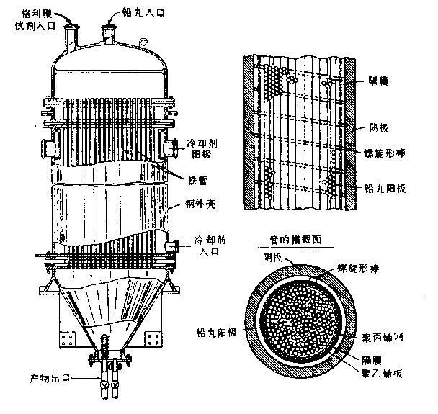
用于四乙基铅合成的固定床电化学反应器

Slide 71

纳尔柯公司对电解槽进行了改进：

Slide 72
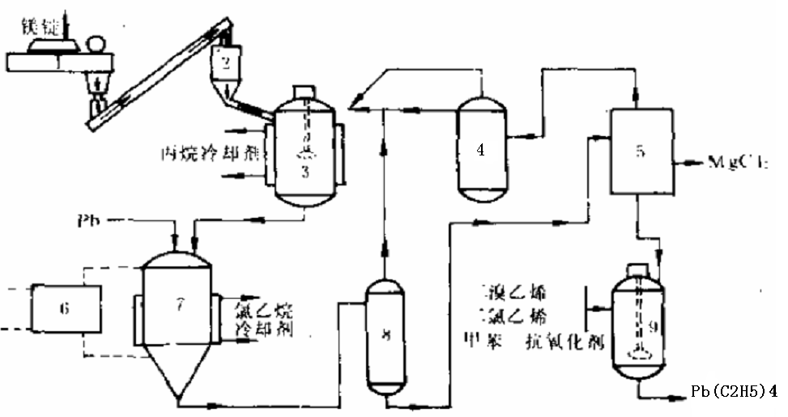

Slide 73
三、有机氟化物的电解合成
有机氟化物：有机化合物分子中与碳原子连接的氢被氟取代生成的化合物。
分类：全氟有机化合物；单氟或多氟有机化合物。
有机氟化物由于具有极好的耐蚀性、耐湿性、电性能和表面性能，应用十分广泛。

Slide 74
传统的化学氟化的缺点：
氟的高度活泼型和毒性，反应和操作都较复杂，不易控制加氟量，并且操作不当可能引起爆炸。
电解氟化的优点：
可在较安全和温和的条件下进行，反应过程及加氟量均较易控制，生产设备亦较简单。
1951年，美国3M公司首先将电解氟化实现工业化生产。

Slide 75
电化学氟化有两种方法：
Simons法：Ni为阳极，在无水氟化氢中电解制备全氟化物的方法。 主要合成全氟有机物，可制备特种表面活性剂。
Rozhkov法：Pt为阳极，以有机溶剂为介质，制备单氟化物。主要用于芳烃的选择性氟化，可制备新型药物（如环丙沙星、络美沙星）和活性染料的中间体等。

Slide 76
电解氟化的过程：将有机化合物溶于无水氟化氢中(有时加入少量支持电解质，提高导电能力)，通电后阴极加氢，而有机化合物的碳—氢键则在阳极转化为碳—氟键，多重键被氟饱和，并可能发生一些降解反应。

Slide 77
有机氟化反应考虑以下问题：
（1）溶剂
常用无水氟化氢(沸点为19.5℃)，它既能溶解无机物，又可溶大多数有机物，并有良好的导电性能。在无水HF的电解氟化，常形成全氟有机化合物。
近年来也使用有机溶剂，如乙腈、砜等进行电解氟化，得到的是部分氟化物，电解液中常加入支持电解质，如四乙基氟化铵、四烷基四氟硼酸铵等。

Slide 78
（2）电极材料：电解氟化时，阳极材料易损耗。常用的阳极材料有镍、镍合金、铂和多孔碳，耐蚀性较好，反应收率较高。
（3）电流密度： 既使反应物氟化，又不产生F₂。在采用镍阳极和HF介质时，最佳电流密度约为20-50 mA/cm²，对应的槽压为5-8 V。

Slide 79
（4）反应物浓度：一般以5～15％为宜。在此范围内若使浓度较高，有利于部分氟化反应；反之，若使反应物浓度较低，则有利于全氟化反应。
（5）反应温度：一般在0～20℃。

Slide 80
电解氟化装置：
Simons最初的电解氟化装置和条件为：
采用无隔膜电解槽，以无水液态氟化氢为溶剂，在镍阳极上发生有机物的氟化。为提高导电性，可在电解液中加入NaF和KF，电解温度低于20℃，电流密度为10~20mA／cm²。

Slide 81
1951年美国3M公司首先投产的电解氟化装置，采用了10kA电解槽，每天可生产115kg碳氟化合物。电解槽为高180cm、直径120cm的钢槽，交错排放着镍阳极和铁阴极。
可生产多种有机氟化物，从最简单的碳氟化物(CF₄)到较大分子量的全氟叔胺和有机酸。

Slide 82
菲利蒲石油公司对3M公司的电解氟化系统进行了改进，采用了多孔碳阳极，有机原料通过这些孔送入，通过调节有机原料的进料速率及阳极电流密度改变氟化程度。

Slide 83
四、其他有机电合成实例
1.癸二酸的电合成
这是Kolbe反应的典型应用，以己二酸单甲酯为原料，通过阳极氧化制得癸二酸二甲酯，再经碱解，即得。反应是在无隔膜电解槽中进行的，包括己二酸单甲酯的合成、电解、水解三部分。反应式为：

Slide 84
由于羧基离子的放电电位很正，需采用Pt或Ti/Pt阳极，阴极则可用Ti或不锈钢。电解液为己二酸单甲酯、甲醇和Na₂CO₃水溶液的混合物。在温度50～60℃、电流密度10A/dm²时，电流效率为70%。

Slide 85
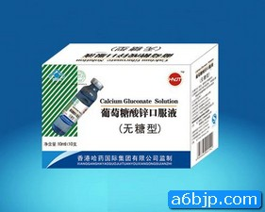
2、葡萄糖酸钙（ ）

Slide 86
葡萄糖酸钙(锌)被认为是较高档的补钙(锌)剂，早被国际FAO/WHO (世界粮农和世界卫生组织) 专家委员会推荐为安全和必要的补钙剂。
葡萄糖酸钙还可用作固化剂、螯合剂、成型助剂、稳定剂、增稠剂、组织改良剂等，市场容量很大，是很有发展前途的产品。

Slide 87
以往，葡萄糖酸盐的生产方法包括发酵法、催化氧化法。对于传统方法而言，会产生大量工业废渣，且工业装置的占地面积大，所需原料成本也较高。
而在电化学合成法中，较为先进的是葡萄糖成对电化学合成葡萄糖酸钙和山梨糖醇法。

Slide 88
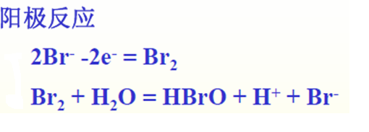

Slide 89
阴极反应：

Slide 90
此方法两种产品的平均总收率达73.8％，葡萄糖的平均转化率为93.5％，大大优于传统工艺。
并且，此方法具有降低生产成本，产生废物少等特点，具有很高的应用价值。

Slide 91
五、β-胡萝卜素
β-胡萝卜素有抗氧化、增强免疫力、防止紫外线损伤、抗心血管疾病和抗癌等功能。
β-胡萝卜素还是VA的重要前体。维生素A维护夜视功能，供给不足会影响视紫红质合成速度；维护上皮细胞完整性，防止多种上皮肿瘤发生。维生素A能促进生长发育，对婴幼儿特别重要。

Slide 92
β-胡萝卜素的电解合成反应
该方法产率选择性为58%；
反应快捷，比生物发酵法具有产率、转化率、反应速率的优势；

